Slide 1
C18．住民の防災意識の向上
15分

Slide 2
防災訓練で地域の防災意識を高める
継続的な防災訓練により、内容を改善していきましょう
仕組みを整える
防災訓練
・誰が役割を担うのか
・何をどのように実施するのか
・何を使って実施するのか
繰り返し
実践を繰り返す
・ルールや方法を周知し、理解してもらう
・定期的に訓練を行う
・訓練結果から課題を把握し、訓練内容を見直す
【引用メモ】
しながわ防災学校スライドより引用
Notes:
【補足説明】
地域の安否確認や情報収集・伝達、要配慮者への支援には、地域ぐるみでの取り組みが不可欠です。そのためにも、地域の住民の防災意識が向上する取り組みを行いましょう。
仕組みを整える
地域の状態も日々変化していく（転入出など）ことを前提に、「体制」「手順・方法」「道具」を整えることが必要です。
実践を繰り返す
「普段やっていることしかできない」ことを念頭に、訓練を繰り返し、防災力の向上を図ることが必要です。
継続的な取り組みにより、地域に防災意識を根付かせ、活動を改善していきましょう。

Slide 3
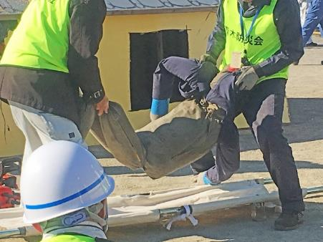
住民の防災意識の向上
平常時から教育・訓練を通して顔の見える関係を築いて
おきましょう
○訓練の実施
次のような訓練を、継続的に計画的に実施する
  情報収集・伝達、消火、救出・救護、避難、避難所運営などの
  災害対応（活動）に必要な知識・技術の習得のための「個別訓練」
  組織の各班が相互に連携し有機的な防災活動ができるように
  するための「総合訓練」
  災害時に役立つ基礎知識の普及や災害疑似体験といった
  プログラムを取り入れる「体験イベント型訓練」
  災害や対応の状況をイメージするための「イメージトレーニング」
  消防団、災害ボランティア、事業所等の「他団体と連携した訓練」
〇普及・啓発（教育機会の確保）
地域住民が防災に関する知識を習得できる機会をつくる
Notes:
【補足説明】
訓練の実施
「個別訓練」：救命訓練や避難訓練、安否確認訓練など
「総合訓練」：避難訓練と避難所運営訓練をあわせた総合防災訓練など
「体験イベント型訓練」：地震体験車の体験、煙の体験など
「イメージトレーニング」：避難所運営ゲームＨＵＧなど
「他団体と連携した訓練」：消防団との合同防災訓練など
その他、お祭りなどに防災に関するパネル展示、防災食の試食など
普及・啓発（教育機会の確保）
避難訓練や防災訓練は安全・安心に関わる大切なことです。お祭りや町内会の会合、地域のイベントなどで防災の知識や取組みに触れるなど、参加しやすい環境を作りましょう。

Slide 4
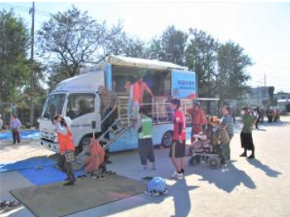
【事例】訓練を通じた住民の防災意識の向上
■子どもも楽しめる訓練で高まる地域の防災意識
（石神自主防災会：埼玉県 新座市）
石神小学校体育館を利用した「お泊り訓練」を実施
お泊り訓練の内容については、誰でも参加しやすい
ソフトな訓練項目、楽しいゲームや子供との災害料理を作る等。PTA、親父の会も参加
スタンプラリー・町会炊き出し班と
子ども達の共同炊事・
簡易ランタンや新聞紙
スリッパの作成・段ボール
ブロック設置などを行った
参考：消防庁「自主防災組織の手引」
写真：新座市ホームページ
Notes:
【補足説明】
石神自主防災会
石神小学校体育館を利用した「お泊り訓練」を実施しました
お泊り訓練のないようについては、誰でも参加しやすいソフトな訓練項目、楽しいゲームや子供との災害料理を作る等。PTA、親父の会も参加。
スタンプラリー・町会炊き出し班と子ども達の共同炊事・簡易ランタンや新聞紙スリッパの作成・段ボールブロック設置などを行いました。

Slide 5
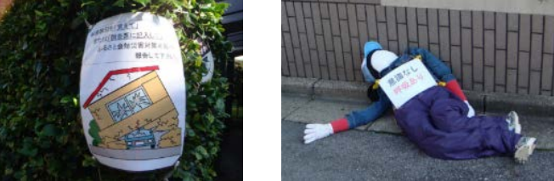
【事例】訓練を通じた住民の防災意識の向上
■避難行動要支援者も含めた実践的な避難訓練
（西山町会防災会：千葉県 柏市）
避難行動要支援者対策のための訓練において、ダミー人形を実際の人に見立てたり、具体的な被害状況（火災発生・家屋損壊など）を仮定し、参加者に被害状況を
本部に報告させたりするなど、限りなく被災時に近い
訓練を重ねている
参考：消防庁「自主防災組織の手引」
Notes:
【補足説明】
西山町会防災会
避難行動要支援者対策のための訓練において、ダミー人形を実際の人に見立てたり、具体的な被害状況（火災発生・家屋損壊など）を仮定し、参加者に被害状況を本部に報告させたりするなど、限りなく被災時に近い訓練を重ねています。

Slide 6
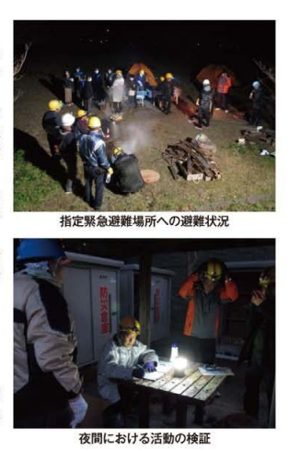
【事例】訓練を通じた住民の防災意識の向上
■冬季夜間の大規模地震発生等を想定した避難訓練の実施
（二及自主防災会：愛媛県 西予市）
地震の発生は予見できないため、
夜間の大地震、ブラックアウト、
大津波を想定した「夜間避難
訓練」を実施
地区内の自主防災組織や消防団、
地域づくり団体などが参加し、
地域内の指定緊急避難場所への避難訓練を実施
夜間訓練の実施により、避難路に
設置した太陽光照明灯や役員が
保管する懐中電灯などの資材も
確認
指定緊急避難場所への避難状況
参考：愛媛県「自主防災組織活動事例集」
夜間における活動の検証
Notes:
【補足説明】
二及防災会
二及地区は愛媛県西予市のの海岸部に位置する地域で、南海トラフ地震時には最高9.3ｍの津波が予想され、甚大な被害が想定されています。

Slide 7
C18．住民の防災意識の向上
- まとめ -
平時から継続的に防災訓練等を通じて、地域の住民と顔の見える関係を作り、地域の防災意識の向上に努めましょう
Notes:
【補足説明】
中項目「３．住民の防災意識の向上」で学んだことをまとめます。

